Slide 1

ỦY BAN NHÂN DÂN QUẬN LONG BIÊN
TRƯỜNG TIỂU HỌC ĐÔ THỊ VIỆT HƯNG
BÀI GIẢNG ĐIỆN TỬ
KHỐI 3
MÔN: CÔNG NGHỆ

Slide 2


Slide 3
BÀI 8. LÀM BIỂN BÁO GIAO THÔNG ( TIẾT 2)

Slide 4


Slide 5
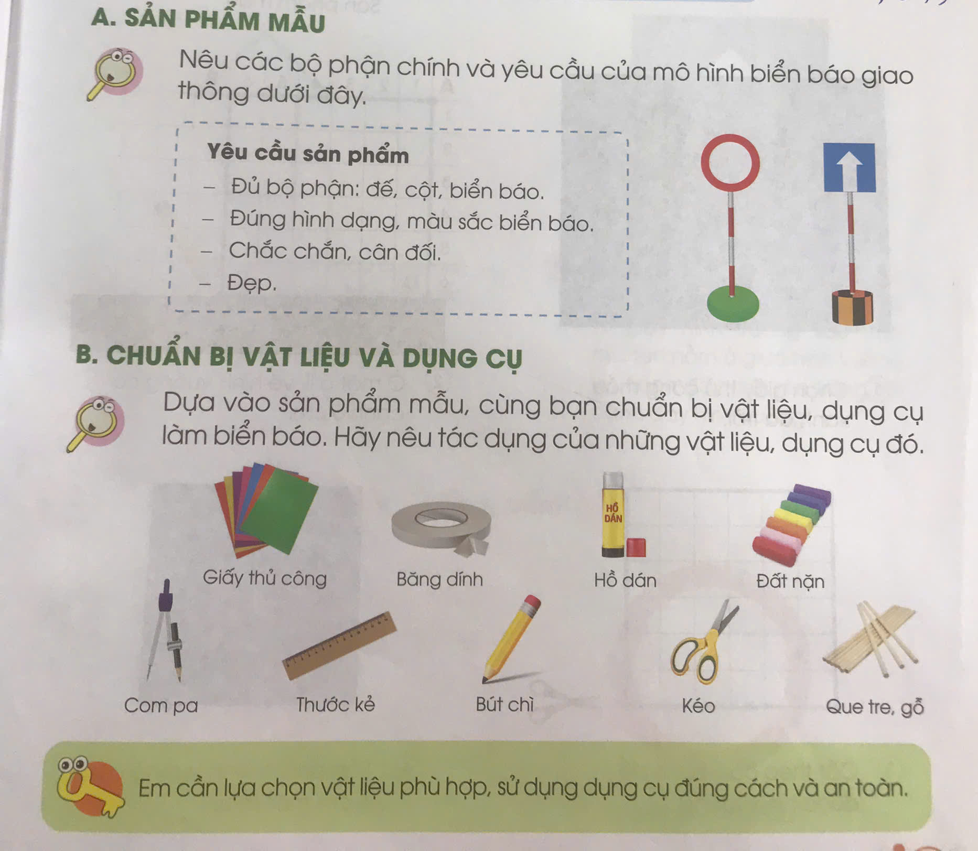
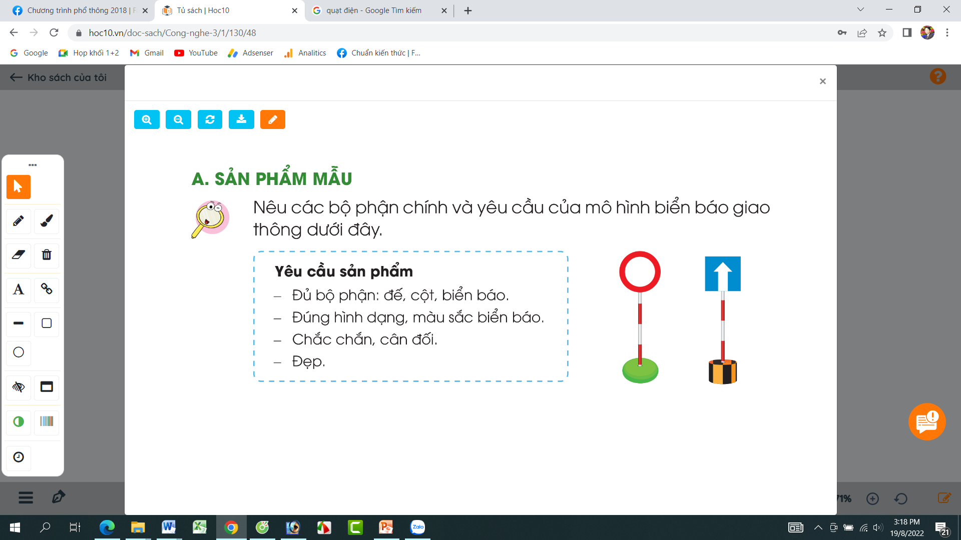
1.Xác định các bộ phận chính
và nêu yêu cầu sản phẩm
2. Nêu vật liệu và dụng cụ để làm
biển báo giao thông

Slide 6

Làm mô hình biển báo giao thông
Nêu các bộ phận chính và yêu cầu mô hình biển báo giáo thông dưới đây:
Biển báo
Cột
Đế

Slide 7
Dựa vào sản phẩm mẫu, chuẩn bị vật liệu, dụng cụ.
Nêu tác dụng của vật liệu, dụng cụ đó

Slide 8
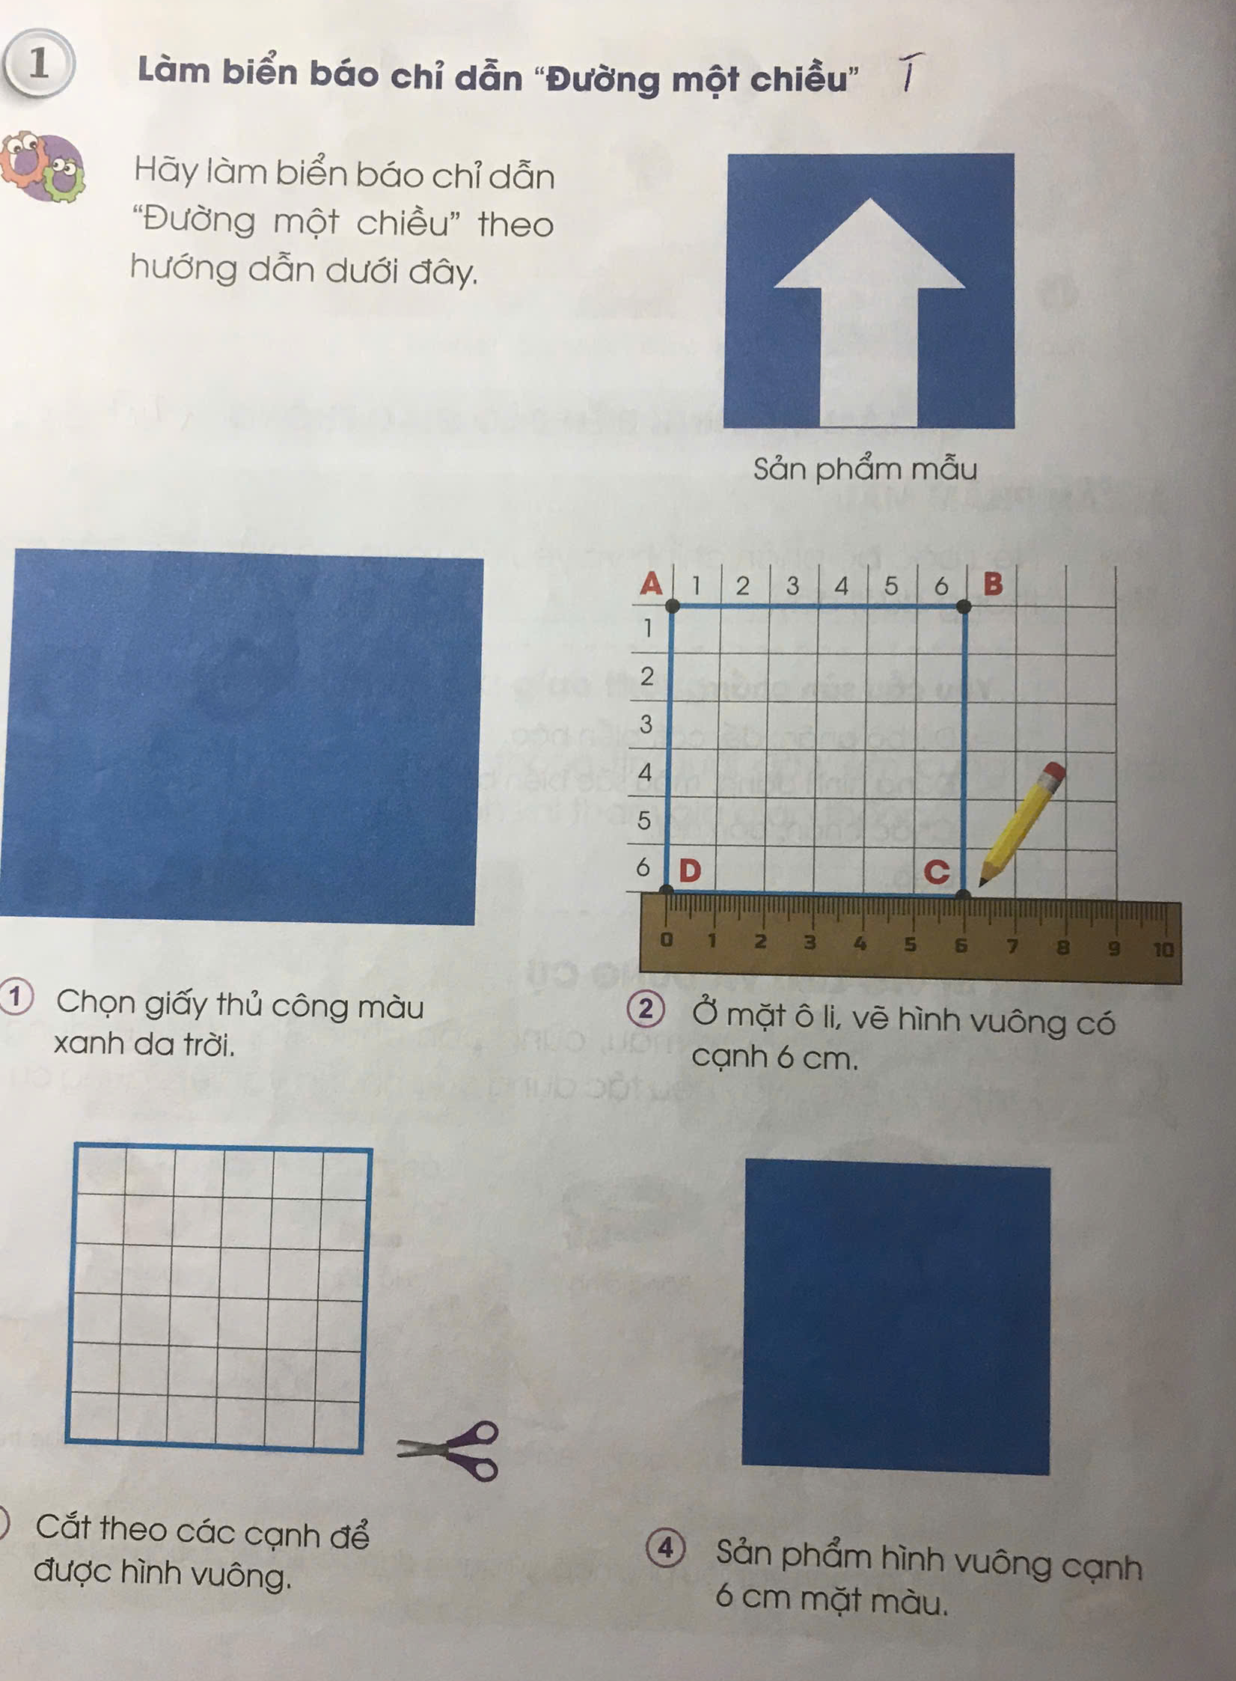
1. LÀM BIỂN BÁO CHỈ DẪN ĐƯỜNG MỘT CHIỀU
HƯỚNG DẪN LÀM BIỂN BÁO
CHỈ DẪN ĐƯỜNG MỘT CHIỀU

Slide 9
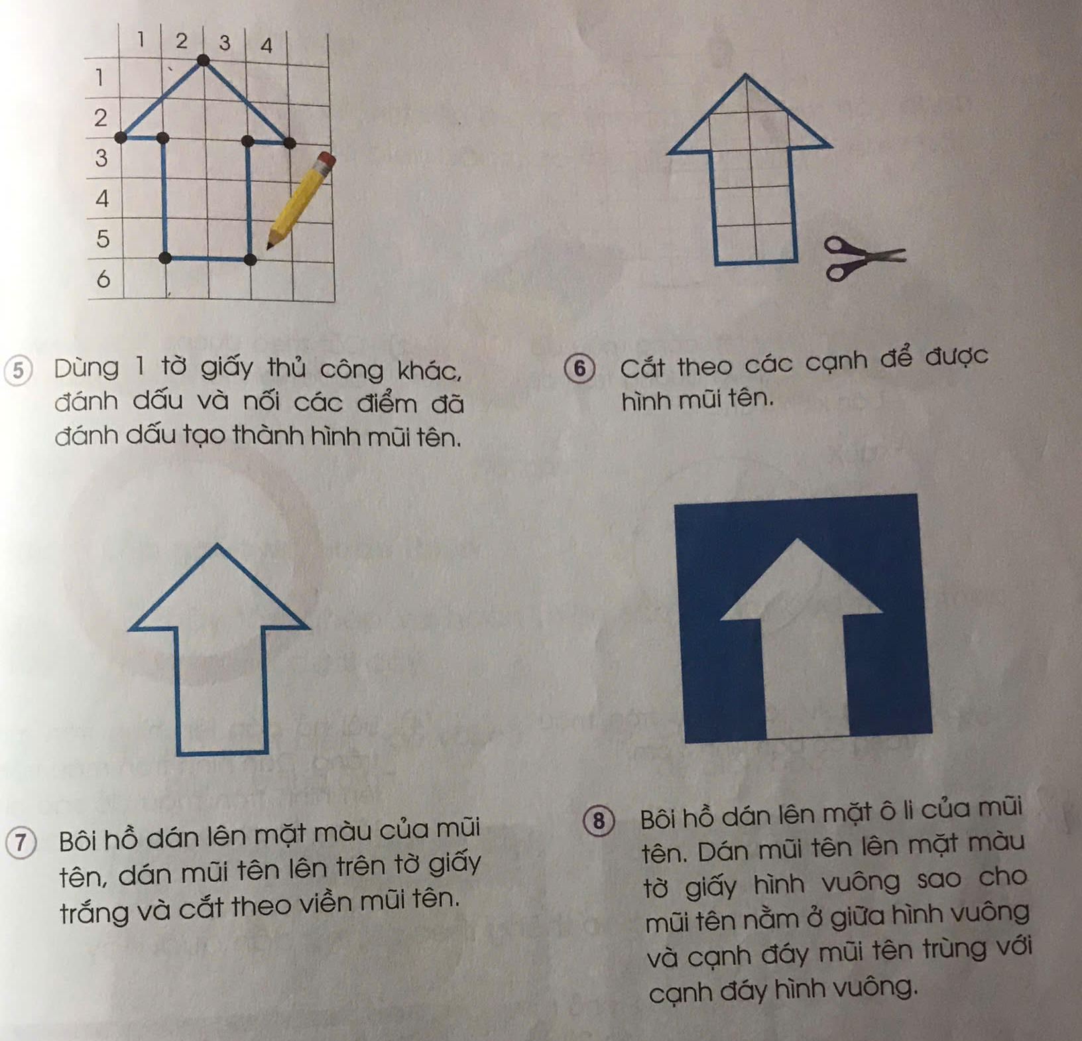

Slide 10


HS TỰ LÀM BIỂN BÁO CHỈ DẪN
ĐƯỜNG MỘT CHIỀU

Slide 11


Slide 12

XEM TRƯỚC BÀI : LÀM BIỂN BÁO ĐƯỜNG CẤM
CHUẨN BỊ : GIẤY MÀU, GIẤY A4 MÀU TRẮNG, KÉO , BĂNG DÍNH 2 MẶT, COM PA

Slide 13


